Slide 1

第3章逻辑代数基础

Slide 2
3.1 逻辑门电路的符号及其外部特性
3.2 组合逻辑电路的分析
3.3 组合逻辑电路的设计
3.4 中规模集成电路的逻辑设计
3.5 组合逻辑电路的险象

Slide 3
3.1逻辑门电路的逻辑符号及其外部特性
3.1.1 简单逻辑门电路
3.1.2 复合逻辑门电路

Slide 4
3.1.1 简单逻辑门电路
1. 正负逻辑
  若用逻辑“1”表示高电平，逻辑“0”表示低电平，则称该体制为正逻辑体制；
  反之，若用逻辑“0”表示高电平，逻辑“1”表示低电平，则称为负逻辑体制。
  正逻辑下的与门 ，在负逻辑下却实现或逻辑运算。正逻辑的或门 ，在负逻辑中实现与运算；正逻辑的非门 ，在负逻辑中仍然实现非运算。

Slide 5
3.1.1 简单逻辑门电路
2. 简单门电路的逻辑符号
  (1) 与门——将实现“与”逻辑关系的电路称为与门电路。
A
&
Y
B

Slide 6
3.1.1 简单逻辑门电路
  (2) 或门——将实现“或”逻辑关系的电路称为或门电路 。
  (3) 非门——将实现“非”逻辑关系的电路称为非门电路，也称为反相器。
A
≥1
Y
B
1
A
Y

Slide 7
3.1.2 复合逻辑门电路
A
&
A
≥1
Y
Y
B
B
“与非”
“或非”
A
=1
A
&
≥1
Y
B
B
“异或”
Y
C
A
=1
D
Y
B
“与或非”
“同或”

Slide 8
3.2 组合逻辑电路的分析
3.2.1 组合逻辑电路的分析步骤
3.2.2 组合逻辑电路的分析实例

Slide 9
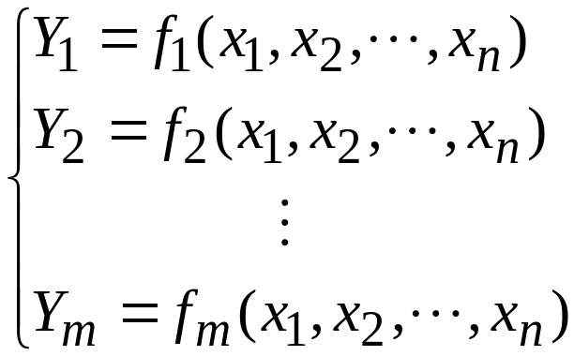
3.2 组合逻辑电路的分析
x₁
组合逻辑电路
Y₁
x₂
Y₂
x_{n}
Y_{n}
组合逻辑电路框图
函数表达式：

Slide 10
3.2.1 组合逻辑电路的分析步骤
(1) 根据逻辑电路图，从输入端到输出端逐级写出逻辑表达式。
(2) 利用公式法或卡诺图法，对所得逻辑表达式进行化简，得到最简逻辑表达式。
(3) 根据所得到的最简表达式列出真值表。
(4) 依据真值表或最简表达式，对逻辑电路进行分析，确定其逻辑功能，并做出文字描述或是进行电路改进。

Slide 11
3.2.2 组合逻辑电路的分析实例
【例3-1】试分析下图所示的组合逻辑电路图，给出逻辑功能。
A
&
Y₁
B
&
Y₂
≥1
Y
C
&
Y₃

Slide 12
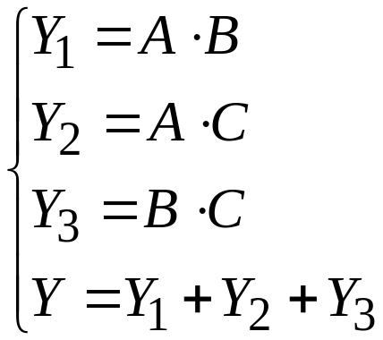

3.2.2 组合逻辑电路的分析实例
解：由逻辑电路图逐级写出逻辑表达式：
将Y₁、Y₂、Y₃的表达式代入Y的表达式中可得：

Slide 13
3.2.2 组合逻辑电路的分析实例
真值表如下：
输 入 |  |  | 输 出
A | B | C | Y
0 | 0 | 0 | 0
0 | 0 | 1 | 0
0 | 1 | 0 | 0
0 | 1 | 1 | 1
1 | 0 | 0 | 0
1 | 0 | 1 | 1
1 | 1 | 0 | 1
1 | 1 | 1 | 1

Slide 14
3.2.2 组合逻辑电路的分析实例
由真值表可看出，只有当3个输入变量中的两个或三个取值为1时，输出值为1，其它情况输出为0，所以该电路是一个多数表决电路，即用来判断输入变量中是否多数为1。

Slide 15
3.2.2 组合逻辑电路的分析实例
【例3-2】试分析下图所示的组合逻辑电路图，并给出逻辑功能。
A
=1
Y₁
B
=1
Y
C
=1
D
Y₂

Slide 16
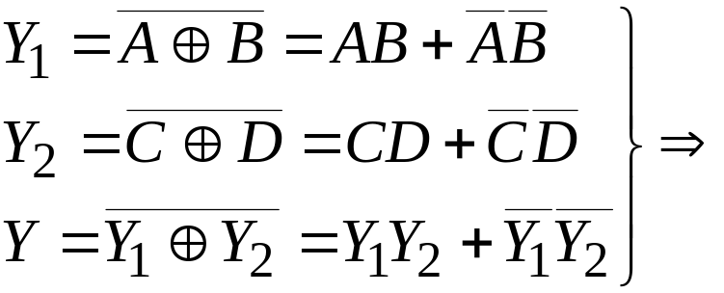
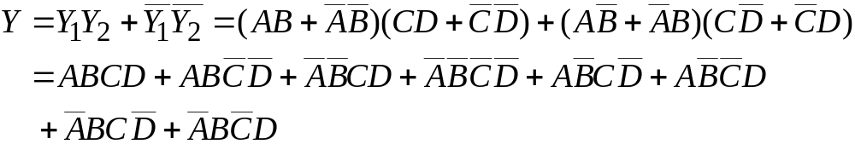
3.2.2 组合逻辑电路的分析实例
解：由逻辑电路图逐级写出逻辑表达式，并将Y₁和Y₂的表达式代入Y的表达式中可得：

Slide 17
3.2.2 组合逻辑电路的分析实例
真值表：
输 入 |  |  |  | 输 出 | 输 入 |  |  |  | 输 出
A | B | C | D | Y | A | B | C | D | Y
0 | 0 | 0 | 0 | 1 | 1 | 0 | 0 | 0 | 0
0 | 0 | 0 | 1 | 0 | 1 | 0 | 0 | 1 | 1
0 | 0 | 1 | 0 | 0 | 1 | 0 | 1 | 0 | 1
0 | 0 | 1 | 1 | 1 | 1 | 0 | 1 | 1 | 0
0 | 1 | 0 | 0 | 0 | 1 | 1 | 0 | 0 | 1
0 | 1 | 0 | 1 | 1 | 1 | 1 | 0 | 1 | 0
0 | 1 | 1 | 0 | 1 | 1 | 1 | 1 | 0 | 0
0 | 1 | 1 | 1 | 0 | 1 | 1 | 1 | 1 | 1

Slide 18
3.2.2 组合逻辑电路的分析实例
仔细观察上表，分析可发现，当输入变量中有奇数个“1”时，电路的输出为“0”；反之，为全“0”和有偶数个“1”时，电路的输出为“1”，所以该电路是一个奇偶校验器。

Slide 19
3.3 组合逻辑电路的设计
3.3.1 组合逻辑电路的设计步骤
3.3.2 组合逻辑电路的设计实例

Slide 20
3.3.1 组合逻辑电路的设计步骤
(1) 分析逻辑问题，抽象出逻辑输入变量和输出变量。
(2) 依据逻辑要求列出真值表。
(3) 根据真值表列出逻辑函数表达式。
(4) 对表达式进行化简或变形，使之与给定器件相匹配。
(5) 根据逻辑表达式做出逻辑电路图。

Slide 21
3.3.2 组合逻辑电路的设计实例
【例3-4】试设计一个裁判表决器。假设在某舞蹈考试的考场有三位考官，其中有1位主考官，2位副考官。当考生完成表演后，由考官按下自己面前的按钮来决定该考生是否通过考试。若有两位或两位以上考官通过(其中一位必须是主考官)，则表明考生通过考试。现试用与非门实现电路完成该表决器。

Slide 22
3.3.2 组合逻辑电路的设计实例
解： (1) 抽象输入变量与输出变量。
根据逻辑问题，有三位考官进行评分，所以设定3个输入变量A、B、C分别代表这三位考官，其中A表示主考官，B和C表示副考官，取值为“1”时表示考官认为合格，取值为“0”时表示考官认为不合格；
每位考生的考试结果只有两种结果，所以用1个输出变量Y表示，取值为“1”时表示考试通过，取值为“0”时表示考试不通过。

Slide 23
3.3.2 组合逻辑电路的设计实例
(2) 列出真值表
输 入 |  |  | 输 出
A | B | C | Y
0 | 0 | 0 | 0
0 | 0 | 1 | 0
0 | 1 | 0 | 0
0 | 1 | 1 | 0
1 | 0 | 0 | 0
1 | 0 | 1 | 1
1 | 1 | 0 | 1
1 | 1 | 1 | 1

Slide 24
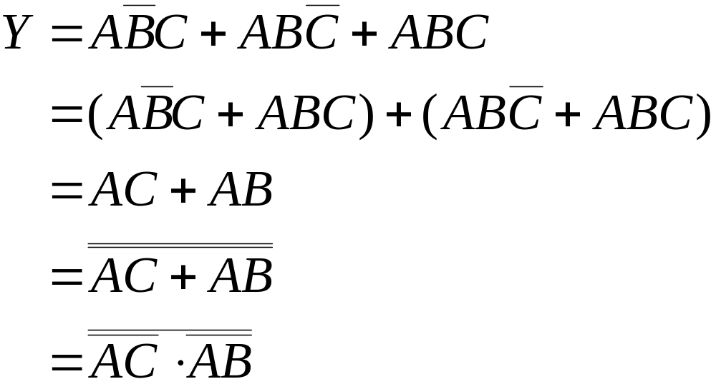
3.3.2 组合逻辑电路的设计实例
(3) 由以上真值表写出逻辑函数表达式，并化为最简与非表达式：

Slide 25
3.3.2 组合逻辑电路的设计实例
(4) 画出逻辑电路图
A
&
B
&
Y
&
C

Slide 26
3.4 中规模通用集成电路的逻辑设计
3.4.1 加法器
3.4.2 数值比较器
3.4.3 编码器和译码器
3.4.4 数据选择器和数据分配器
3.4.5 综合应用实例

Slide 27
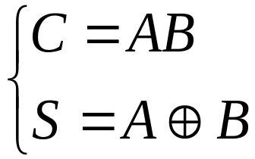
3.4.1 加法器
加法器——能够实现加法运算的电路。
1. 半加器
  半加——两个1位的二进制数相加时，只考虑本位的相加，而不考虑低位来的进位
  半加器——能够实现半加功能的逻辑电路。
  表达式：

Slide 28
3.4.1 加法器
A
=1
S
B
A
HA
S
B
C
&
C
逻辑符号
逻辑电路图

Slide 29
3.4.1 加法器
2. 全加器
  全加——两个1位的二进制数相加时，除了考虑本位的相加外，还要考虑低位来的进位。
  全加器——能够实现全加功能的逻辑电路。
A_{n}和B_{n}：本位加数，
C_{n-1}：低位来的进位，
S_{n}：本位和，
C_{n}：向高位的进位。
A_{n}
FA
S_{n}
B_{n}
C_{n-1}
C_{n}

Slide 30
3.4.1 加法器
全加器真值表：
输 入 |  |  | 输 出
A_{n} | B_{n} | C_{n-1} | C_{n} | S_{n}
0 | 0 | 0 | 0 | 0
0 | 0 | 1 | 0 | 1
0 | 1 | 0 | 0 | 1
0 | 1 | 1 | 1 | 0
1 | 0 | 0 | 0 | 1
1 | 0 | 1 | 1 | 0
1 | 1 | 0 | 1 | 0
1 | 1 | 1 | 1 | 1

Slide 31
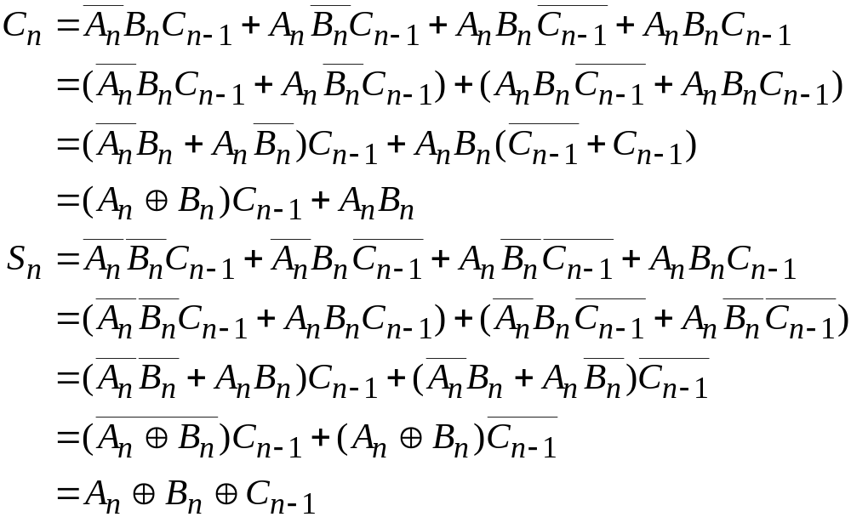
3.4.1 加法器
本位和与进位信号的表达式 ：

Slide 32
3.4.1 加法器
逻辑电路图如下：
C_{n-1}
=1
S_{n}
A_{n}
=1
B_{n}
&
≥1
&
C_{n}

Slide 33
3.4.1 加法器
3. n位加法器
  (1) 串行进位加法器
  特点：电路简单，但是运算速度较慢，而且位数越多，运算速度越低。
A₃
B₃
A₂
B₂
A₁
B₁
A₀
B₀
C₃
FA₃
FA₂
FA₁
C₀
FA₀
C₂
C₁
C₋₁
S₃
S₂
S₁
S₀

Slide 34


3.4.1 加法器
  (2) 4位超前进位加法器
  又称为先行进位加法器、并行进位加法器,可根据输入信号同时形成各位向高位的进位。
  令 ， ，则第i位的进位信号为：
  P_{i}——进位传递函数；
  G_{i} ——进位产生函数。

Slide 35
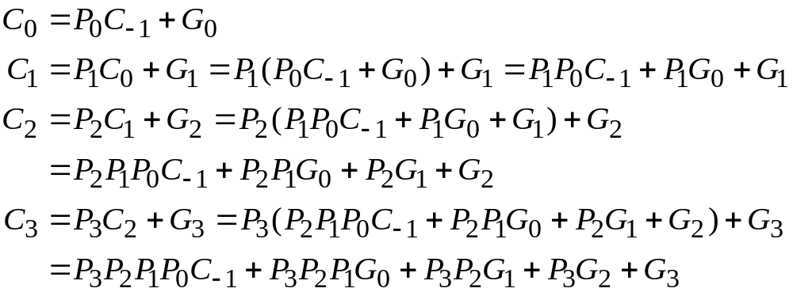
3.4.1 加法器
  各位相加产生的进位表达式如下：

Slide 36
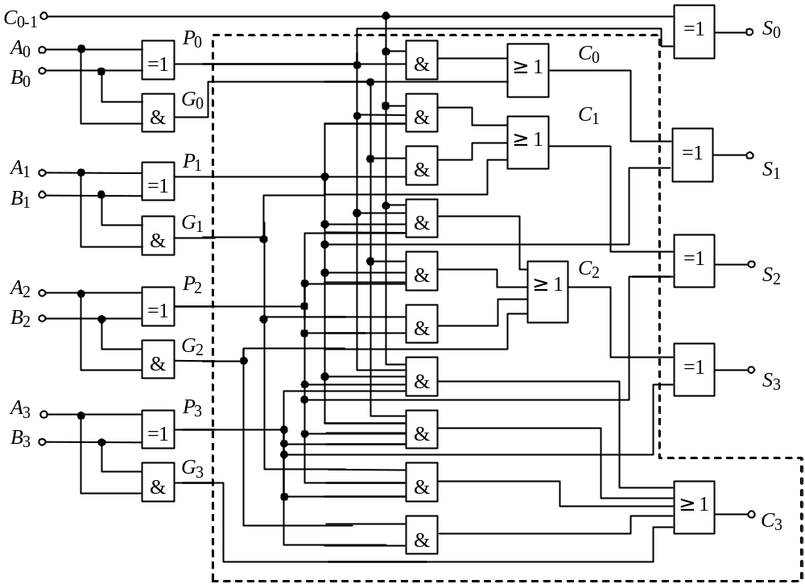

Slide 37
3.4.1 加法器
Vcc
B₂
A₂
S₂
B₃
A₃
S₃
C₃
16 15 14 13 12 11 10 9
74LS283
1 2 3 4 5 6 7 8
S₁
B₁
A₁
S₀
B₀
A₀
C₋₁
GND
74LS283芯片引脚图

Slide 38
3.4.1 加法器
【例3-6】试用74LS283芯片实现2个8位数的相加运算。
解：电路图如下图所示。
C₇
S₇
S₆
S₅
S₄
S₃
S₂
S₁
S₀
C₃
C₃
S₃
S₂
S₁
S₀
C₃
S₃
S₂
S₁
S₀
74LS283(高)
74LS283(低)
B₃
B₂
B₁
B₀
A₃
A₂
A₁
A₀
C₋₁
B₃
B₂
B₁
B₀
A₃
A₂
A₁
A₀
C₋₁
B₇
B₆
B₅
B₄
A₇
A₆
A₅
A₄
C₃
B₃
B₂
B₁
B₀
A₃
A₂
A₁
A₀
C₋₁

Slide 39
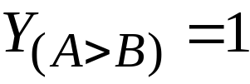
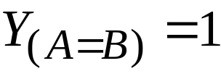
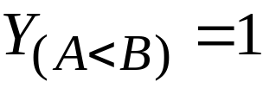
3.4.2 数值比较器
——用来比较两个二进制数大小的逻辑电路。
1. 一位数值比较器
设A>B时，有 ；
A=B时，有 ；
A<B时，有 。
Y_{(A>B)}
A
B
Y_{(A=B)}
Y_{(A<B)}
一位数值比较器逻辑符号

Slide 40



3.4.2 数值比较器
一位数值比较器真值表
输入 |  | 输出
A | B
0 | 0 | 0 | 1 | 0
0 | 1 | 1 | 0 | 0
1 | 0 | 0 | 0 | 1
1 | 1 | 0 | 1 | 0

Slide 41
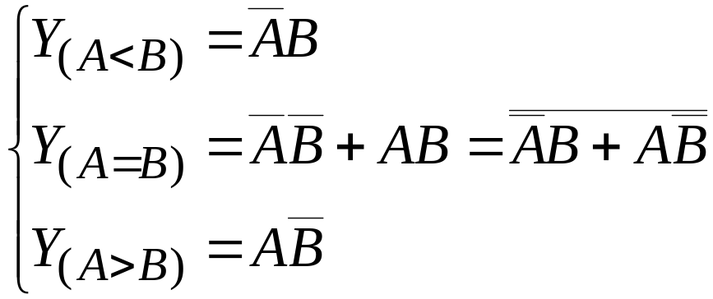
3.4.2 数值比较器
逻辑函数表达式：
逻辑电路图：
1
&
A
Y_{(A<B)}
≥1
Y_{(A=B)}
&
1
Y_{(A>B)}
B

Slide 42
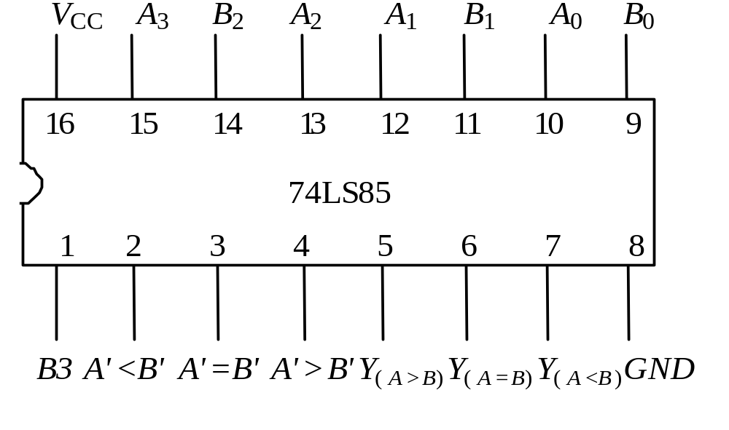
3.4.2 数值比较器
2. 四位数值比较器
  两个n位二进制数进行比较时，从高位开始比较。
74LS85引脚图

Slide 43
3.4.2 数值比较器
比 较 输 入 |  |  |  | 级 联 输 入 | 输 出
A₃ B₃ | A₂ B₂ | A₁ B₁ | A₀ B₀ | A'>B' A'<B' A'=B' | Y_{(A>B)} Y_{(A<B)} Y_{(A=B)}
A₃>B₃ A₃<B₃ A₃=B₃ A₃=B₃ A₃=B₃ A₃=B₃ A₃=B₃ A₃=B₃ A₃=B₃ A₃=B₃ A₃=B₃ | × × A₂>B₂ A₂<B₂ A₂=B₂ A₂=B₂ A₂=B₂ A₂=B₂ A₂=B₂ A₂=B₂ A₂=B₂ | × × × × A₁>B₁ A₁<B₁ A₁=B₁ A₁=B₁ A₁=B₁ A₁=B₁ A₁=B₁ | × × × × × × A₀>B₀ A₀<B₀ A₀=B₀ A₀=B₀ A₀=B₀ | × × × × × × × × × × × × × × × × × × × × × × × × 1 0 0 0 1 0 0 0 1 | 1 0 0 0 1 0 1 0 0 0 1 0 1 0 0 0 1 0 1 0 0 0 1 0 1 0 0 0 1 0 0 0 1

Slide 44
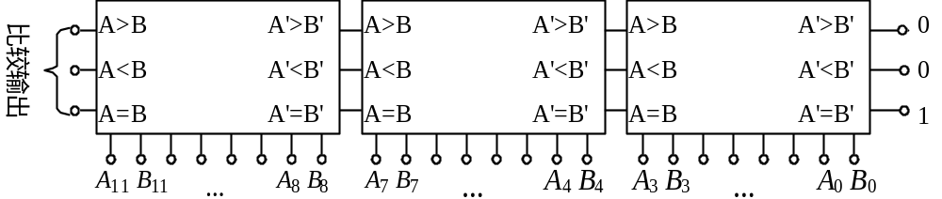
3.4.2 数值比较器
串联扩展方法构造的12位数值比较器：

Slide 45
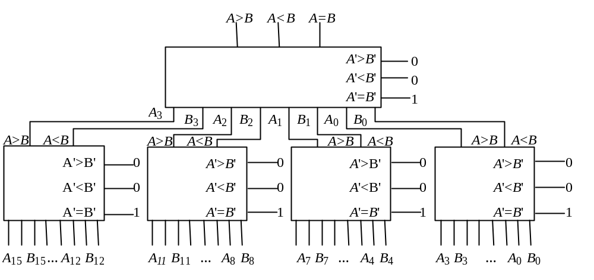
3.4.2 数值比较器
并联扩展方法构造的16位数值比较器:

Slide 46
3.4.3 编码器和译码器
1. 编码器
  (1) 二进制编码器
    用n位二进制代码对2^{n}个信号进行编码的电路
    采用二进制进行编码，要表示的信息越多，所需的二进制位数也越多。

Slide 47








3.4.3 编码器和译码器
8线-3线编码器真值表
输 入 |  |  |  |  |  |  |  | 输 出
 |  |  |  |  |  |  |  | Y₂ | Y₁ | Y₀
0 | 1 | 1 | 1 | 1 | 1 | 1 | 1 | 0 | 0 | 0
1 | 0 | 1 | 1 | 1 | 1 | 1 | 1 | 0 | 0 | 1
1 | 1 | 0 | 1 | 1 | 1 | 1 | 1 | 0 | 1 | 0
1 | 1 | 1 | 0 | 1 | 1 | 1 | 1 | 0 | 1 | 1
1 | 1 | 1 | 1 | 0 | 1 | 1 | 1 | 1 | 0 | 0
1 | 1 | 1 | 1 | 1 | 0 | 1 | 1 | 1 | 0 | 1
1 | 1 | 1 | 1 | 1 | 1 | 0 | 1 | 1 | 1 | 0
1 | 1 | 1 | 1 | 1 | 1 | 1 | 0 | 1 | 1 | 1

Slide 48
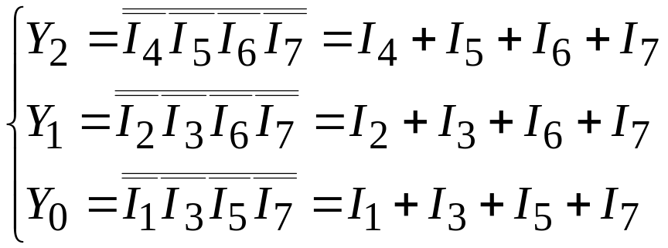
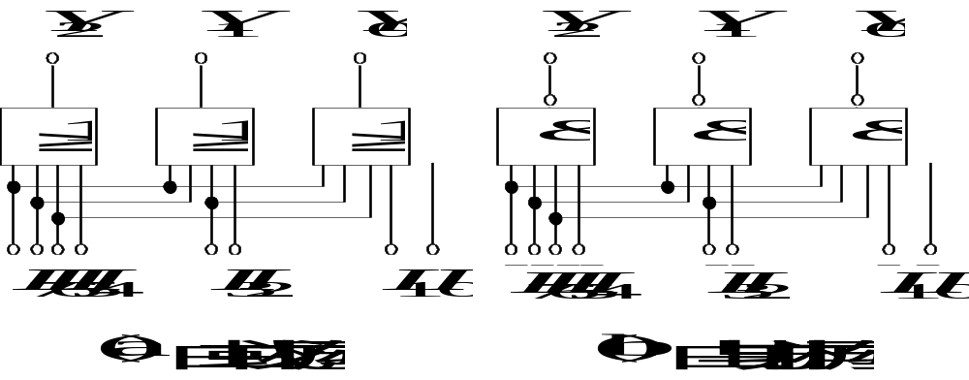
3.4.3 编码器和译码器
逻辑函数表达式：

Slide 49
3.4.3 编码器和译码器
  (2) 优先编码器
  当多个有效信号同时输入时，优先编码器按照输入信号排定的优先顺序，只对其中优先级别最高的信号进行编码，所以优先编码器具有单方面排斥的特性，即优先级别高的信号排斥级别低的。

Slide 50
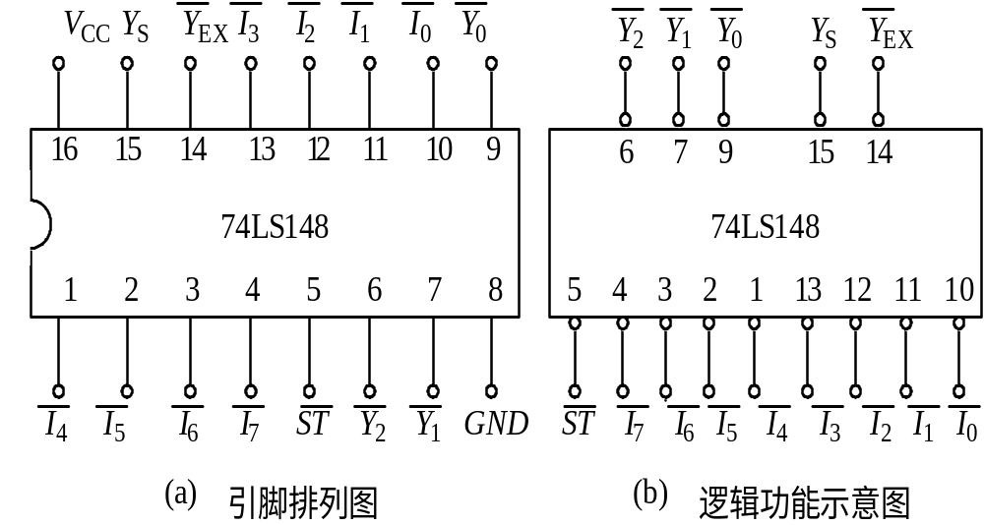
3.4.3 编码器和译码器

Slide 51








3.4.3 编码器和译码器
74LS148真值表
输 入 |  |  |  |  |  |  |  |  | 输 出
1 | × | × | × | × | × | × | × | × | 1 | 1 | 1 | 1 | 1
0 | 1 | 1 | 1 | 1 | 1 | 1 | 1 | 1 | 1 | 1 | 1 | 1 | 0
0 | × | × | × | × | × | × | × | 0 | 0 | 0 | 0 | 0 | 1
0 | × | × | × | × | × | × | 0 | 1 | 0 | 0 | 1 | 0 | 1
0 | × | × | × | × | × | 0 | 1 | 1 | 0 | 1 | 0 | 0 | 1
0 | × | × | × | × | 0 | 1 | 1 | 1 | 0 | 1 | 1 | 0 | 1
0 | × | × | × | 0 | 1 | 1 | 1 | 1 | 1 | 0 | 0 | 0 | 1
0 | × | × | 0 | 1 | 1 | 1 | 1 | 1 | 1 | 0 | 1 | 0 | 1
0 | × | 0 | 1 | 1 | 1 | 1 | 1 | 1 | 1 | 1 | 0 | 0 | 1
0 | 0 | 1 | 1 | 1 | 1 | 1 | 1 | 1 | 1 | 1 | 1 | 0 | 1

Slide 52
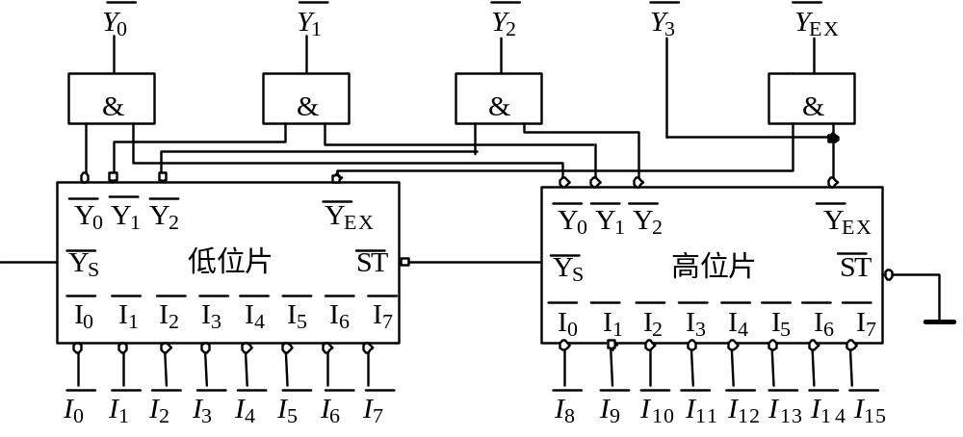
3.4.3 编码器和译码器
【例3-7】试用74LS148构造16线-4线优先编码器。

Slide 53
3.4.3 编码器和译码器
  (3) 二-十进制编码器
  将十进制数的10个数码0～9或其他十个信息转换为8421BCD码的逻辑电路，也称为8421BCD编码器。
  该编码器有10个输入端和4个输出端，即为10线-4线编码器。

Slide 54
3.4.3 编码器和译码器
二-十进制编码器真值表
输 入 | 输 出
十进制数(I) | Y₃ | Y₂ | Y₁ | Y₀
0 (I₀) | 0 | 0 | 0 | 0
1 (I₁) | 0 | 0 | 0 | 1
2 (I₂) | 0 | 0 | 1 | 0
3 (I₃) | 0 | 0 | 1 | 1
4 (I₄) | 0 | 1 | 0 | 0
5 (I₅) | 0 | 1 | 0 | 1
6 (I₆) | 0 | 1 | 1 | 0
7 (I₇) | 0 | 1 | 1 | 1
8 (I₈) | 1 | 0 | 0 | 0
9 (I₉) | 1 | 0 | 0 | 1

Slide 55
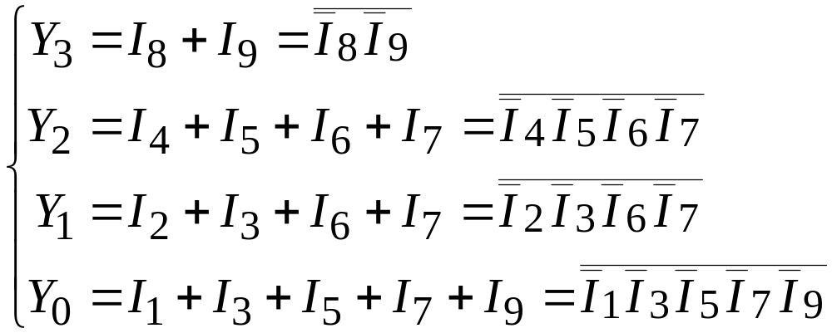
3.4.3 编码器和译码器
逻辑表达式：

Slide 56
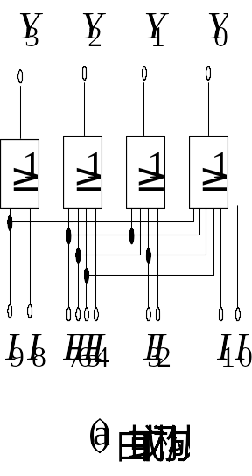
3.4.3 编码器和译码器
逻辑电路图：

Slide 57
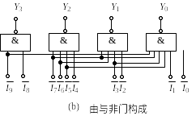
3.4.3 编码器和译码器
逻辑电路图：

Slide 58
3.4.3 编码器和译码器
2. 译码器
  译码——编码的逆过程，是将具有特定含义的一组代码“翻译”出来的过程。
  译码器——能完成译码功能的电路。
  三种典型译码器
    二进制译码器
    二-十进制译码器
    显示译码器

Slide 59
3.4.3 编码器和译码器
  (1) 二进制译码器
二进制
译码器
n
个输入
2^{n}
个
输
出

Slide 60
3.4.3 编码器和译码器
3线-8线译码器真值表
输 入 |  |  | 输 出
A₂ | A₁ | A₀ | Y₇ | Y₆ | Y₅ | Y₄ | Y₃ | Y₂ | Y₁ | Y₀
0 | 0 | 0 | 0 | 0 | 0 | 0 | 0 | 0 | 0 | 1
0 | 0 | 1 | 0 | 0 | 0 | 0 | 0 | 0 | 1 | 0
0 | 1 | 0 | 0 | 0 | 0 | 0 | 0 | 1 | 0 | 0
0 | 1 | 1 | 0 | 0 | 0 | 0 | 1 | 0 | 0 | 0
1 | 0 | 0 | 0 | 0 | 0 | 1 | 0 | 0 | 0 | 0
1 | 0 | 1 | 0 | 0 | 1 | 0 | 0 | 0 | 0 | 0
1 | 1 | 0 | 0 | 1 | 0 | 0 | 0 | 0 | 0 | 0
1 | 1 | 1 | 1 | 0 | 0 | 0 | 0 | 0 | 0 | 0

Slide 61
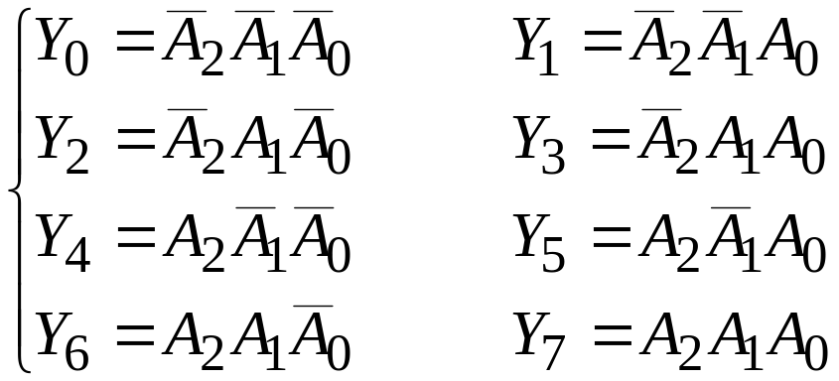
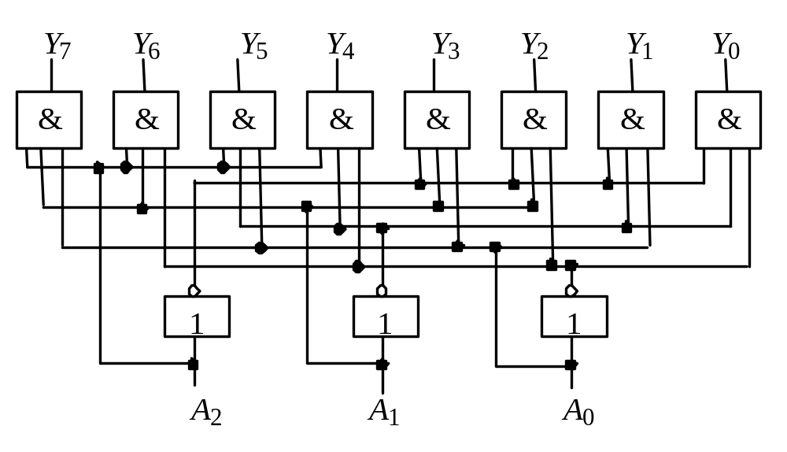
3.4.3 编码器和译码器
逻辑表达式：
逻辑电路图：

Slide 62
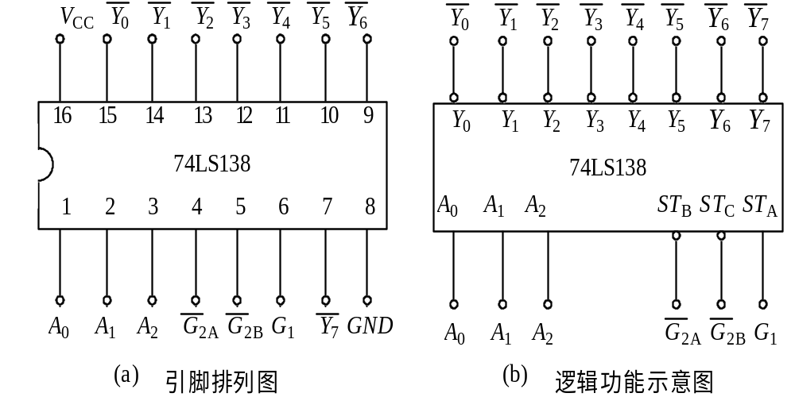
3.4.3 编码器和译码器

Slide 63







3.4.3 编码器和译码器
74LS138功能表
输 入 |  |  |  |  |  | 输 出
ST_{A} |  |  | A₂ | A₁ | A₀
0 | × | × | × | × | × | 1 | 1 | 1 | 1 | 1 | 1 | 1 | 1
1 | 1 | 1 | × | × | × | 1 | 1 | 1 | 1 | 1 | 1 | 1 | 1
1 | 0 | 0 | 0 | 0 | 0 | 1 | 1 | 1 | 1 | 1 | 1 | 1 | 0
1 | 0 | 0 | 0 | 0 | 1 | 1 | 1 | 1 | 1 | 1 | 1 | 0 | 1
1 | 0 | 0 | 0 | 1 | 0 | 1 | 1 | 1 | 1 | 1 | 0 | 1 | 1
1 | 0 | 0 | 0 | 1 | 1 | 1 | 1 | 1 | 1 | 0 | 1 | 1 | 1
1 | 0 | 0 | 1 | 0 | 0 | 1 | 1 | 1 | 0 | 1 | 1 | 1 | 1
1 | 0 | 0 | 1 | 0 | 1 | 1 | 1 | 0 | 1 | 1 | 1 | 1 | 1
1 | 0 | 0 | 1 | 1 | 0 | 1 | 0 | 1 | 1 | 1 | 1 | 1 | 1
1 | 0 | 0 | 1 | 1 | 1 | 0 | 1 | 1 | 1 | 1 | 1 | 1 | 1

Slide 64
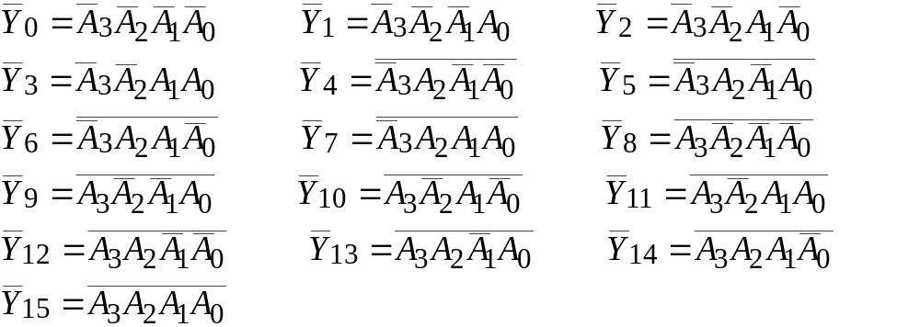
3.4.3 编码器和译码器
【例3-8】试用74LS138构造4线-16线译码器。
解：4线-16线译码器的输出表达式如下，

Slide 65
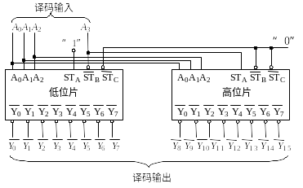
3.4.3 编码器和译码器

Slide 66
3.4.3 编码器和译码器
(2) 二—十进制译码器
把二—十进制代码“翻译”成10个十进制数字信号的电路。
  其输入为十进制数的4位二进制编码（即BCD码）
  输出为与10个十进制数字相对应的10个信号
  编码“1010~1111”没有对应的输出端（被称为伪码）

Slide 67
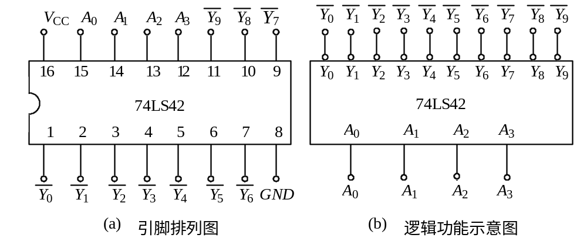
3.4.3 编码器和译码器
芯片引脚图及示意图

Slide 68
3.4.3 编码器和译码器
  (3) 显示译码器
  数码显示电路可将数字量直观地显示出来，由译码器、驱动器及数码显示器三部分构成。
    1) 数码显示器
    即数码管，是用来显示数字、文字或符号的器件。
    一般有3种显示方式——字形重叠式、点矩阵式和分段式。

Slide 69
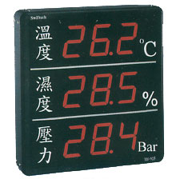
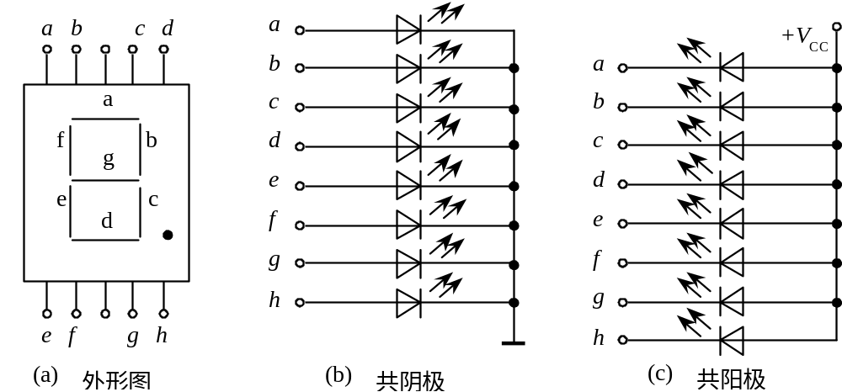
3.4.3 编码器和译码器

Slide 70
输 入 信 号 |  |  |  |  |  |  | 显 示 字 形
a | b | c | d | e | f | g
1 | 1 | 1 | 1 | 1 | 1 | 1
1 | 1 | 1 | 1 | 1 | 1 | 1
1 | 1 | 1 | 1 | 1 | 1 | 1
1 | 1 | 1 | 1 | 1 | 1 | 0
1 | 1 | 1 | 1 | 1 | 0 | 1
1 | 1 | 1 | 1 | 0 | 1 | 1
1 | 1 | 1 | 0 | 1 | 1 | 1
1 | 1 | 0 | 1 | 1 | 1 | 1
1 | 0 | 1 | 1 | 1 | 1 | 1
0 | 1 | 1 | 1 | 1 | 1 | 1

Slide 71
3.4.3 编码器和译码器
  2) 显示译码器
  能够驱动各种显示器件，将用二进制代码表示的数字、文字、符号翻译成人们习惯的形式直观地显示出来的电路。
  4线-7段译码器——输入为四位8421BCD码，输出为a～g七个信号，这七个信号分别驱动七段显示器的七个发光段。

Slide 72
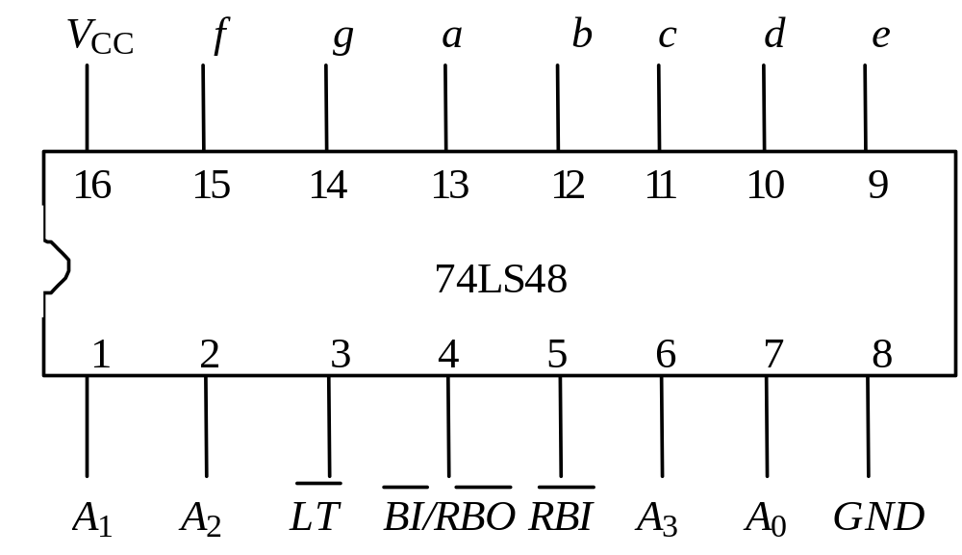
3.4.3 编码器和译码器
芯片引脚图

Slide 73



功能或 十进制数 | 输 入 |  | 输 出
 |  | A₃ A₂ A₁ A₀ |  | a b c d e f g
(试灯) (动态灭零) (灭灯) | 0 × 1 0 × × | × × × × 0 0 0 × × × × | 1 0 0(输入) | 1 1 1 1 1 1 1 0 0 0 0 0 0 0 0 0 0 0 0 0 0
0 1 2 3 4 5 6 7 8 9 10 11 12 13 14 15 | 1 1 1 × 1 × 1 × 1 × 1 × 1 × 1 × 1 × 1 × 1 × 1 × 1 × 1 × 1 × 1 × | 0 0 0 0 0 0 0 1 0 0 1 0 0 0 1 1 0 1 0 0 0 1 0 1 0 1 1 0 0 1 1 1 1 0 0 0 1 0 0 1 1 0 1 0 1 0 1 1 1 1 0 0 1 1 0 1 1 1 1 0 1 1 1 1 | 1 1 1 1 1 1 1 1 1 1 1 1 1 1 1 1 | 1 1 1 1 1 1 0 0 1 1 0 0 0 0 1 1 0 1 1 0 1 1 1 1 1 0 0 1 0 1 1 0 0 1 1 1 0 1 1 0 1 1 0 0 1 1 1 1 1 1 1 1 0 0 0 0 1 1 1 1 1 1 1 1 1 1 0 0 1 1 0 0 0 1 1 0 1 0 0 1 1 0 0 1 0 1 0 0 0 1 1 1 0 0 1 0 1 1 0 0 0 1 1 1 1 0 0 0 0 0 0 0

Slide 74



3.4.3 编码器和译码器
一位数码的显示译码电路
a
f
g
b
e
c
d
a b c d e f g
a b c d e f g
74LS48
“1”
“1”
A₃ A₂ A₁ A₀
A₃ A₂ A₁ A₀

Slide 75
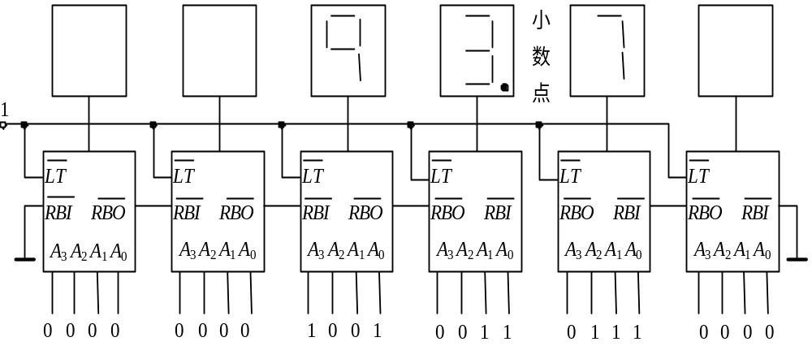
3.4.3 编码器和译码器
可动态灭零的多位数码的显示译码电路示意图

Slide 76
3.4.4 数据选择器和数据分配器
1. 数据选择器
  也称为多路选择开关或多路调制器，由地址译码器和多路数字开关组成，其功能是在地址选择信号的作用下，从多个数据输入通道中选择某一个通道的数据由输出端送出。
输出端
n个地址输入端
2^{n}选1数据选择器
2^{n}个数据输入端

Slide 77
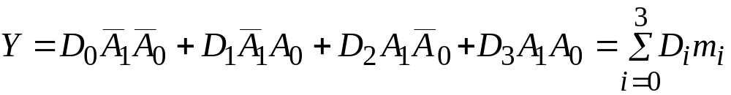
3.4.4 数据选择器和数据分配器
  (1) 四选一数据选择器
  由真值表写出逻辑函数表达式：
输 入 |  |  | 输 出
D | A₁ | A₀ | Y
D₀ | 0 | 0 | D₀
D₁ | 0 | 1 | D₁
D₂ | 1 | 0 | D₂
D₃ | 1 | 1 | D₃

Slide 78
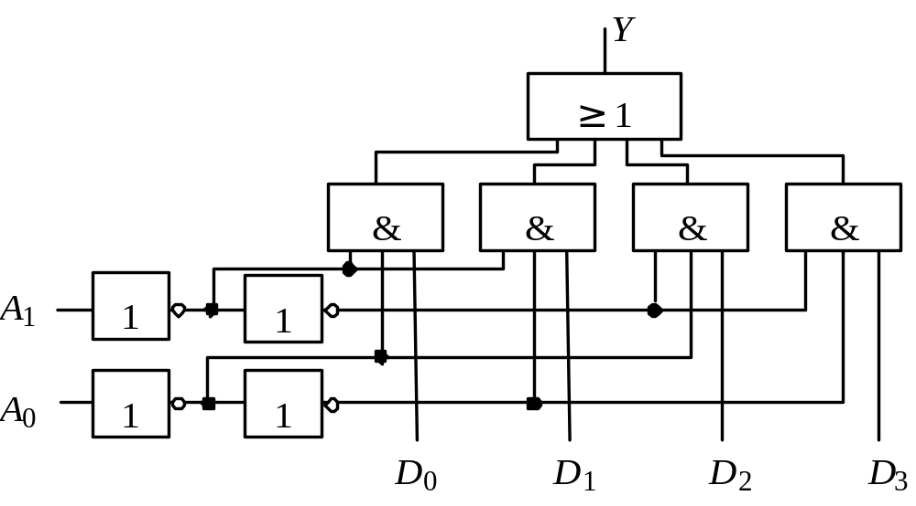
3.4.4 数据选择器和数据分配器
逻辑电路图

Slide 79
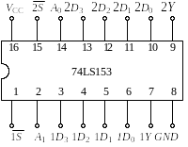
3.4.4 数据选择器和数据分配器
  (2) 集成数据选择器
    四选一数据选择器74LS153

Slide 80


3.4.4 数据选择器和数据分配器
74LS153功能表
输 入 |  |  |  |  | 输 出
/ | 2D | 1D | A₁ | A₀ | 2Y | 1Y
1 | × | × | × | × | 0 | 0
0 | 2D₀ | 1D₀ | 0 | 0 | 2D₀ | 1D₀
0 | 2D₁ | 1D₁ | 0 | 1 | 2D₁ | 1D₁
0 | 2D₂ | 1D₂ | 1 | 0 | 2D₂ | 1D₂
0 | 2D₃ | 1D₃ | 1 | 1 | 2D₃ | 1D₃

Slide 81
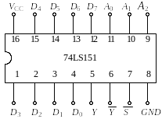
3.4.4 数据选择器和数据分配器
    八选一数据选择器

Slide 82










3.4.4 数据选择器和数据分配器
74LS151功能表
输 入 |  |  |  |  | 输 出
 | D | A₂ | A₁ | A₀ | Y
1 | × | × | × | × | 0 | 1
0 | D₀ | 0 | 0 | 0 | D₀
0 | D₁ | 0 | 0 | 1 | D₁
0 | D₂ | 0 | 1 | 0 | D₂
0 | D₃ | 0 | 1 | 1 | D₃
0 | D₄ | 1 | 0 | 0 | D₄
0 | D₅ | 1 | 0 | 1 | D₅
0 | D₆ | 1 | 1 | 0 | D₆
0 | D₇ | 1 | 1 | 1 | D₇

Slide 83
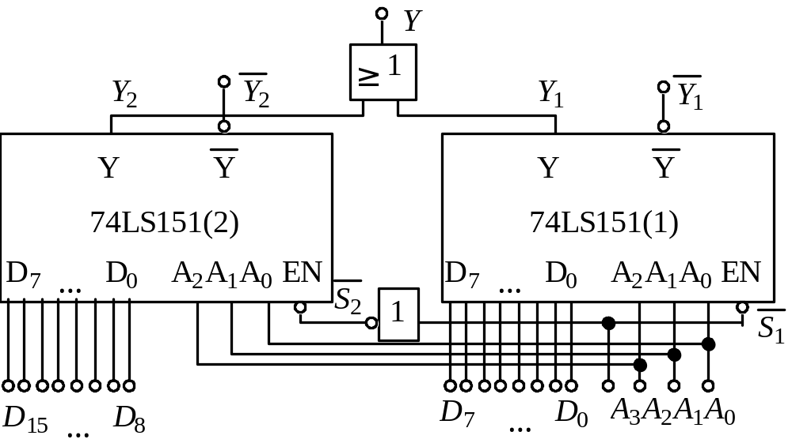
3.4.4 数据选择器和数据分配器
74LS151构造十六选一数据选择器

Slide 84
3.4.4 数据选择器和数据分配器
2. 数据分配器
  也称为多路分配器，根据需要将输入的数据从多个输出端中的任何一个输出，相当于单刀多掷开关。
数据输入
D₀
D₁
D₂
D₃
D₀
D₁
D₂
D₃
数据输出
数据输出
数据输入
(a) 数据选择器
(b) 数据分配器

Slide 85
3.4.4 数据选择器和数据分配器
  数据分配器真值表
  逻辑函数表达式：
输 入 |  |  | 输 出
D | A₁ | A₀ | Y₃ | Y₂ | Y₁ | Y₀
 | 0 | 0 | 0 | 0 | 0 | D
 | 0 | 1 | 0 | 0 | D | 0
 | 1 | 0 | 0 | D | 0 | 0
 | 1 | 1 | D | 0 | 0 | 0

Slide 86
3.4.4 数据选择器和数据分配器
译码器实现的数据分配器

Slide 87
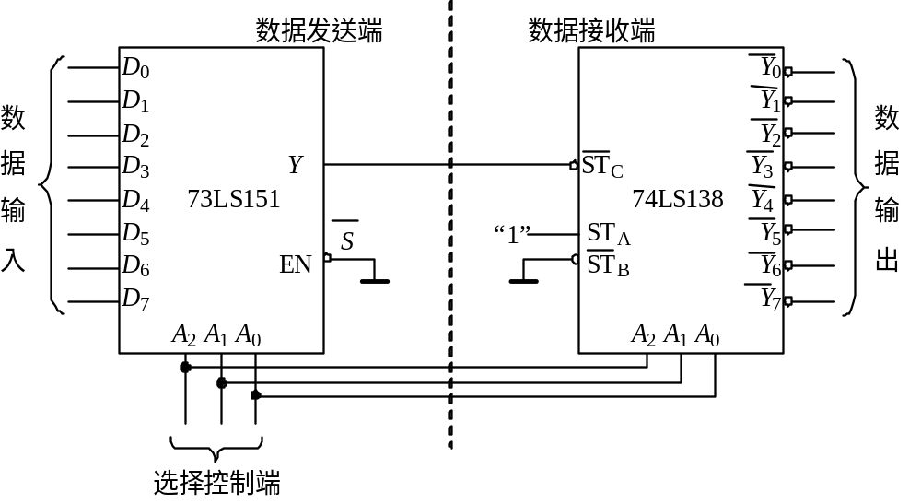
3.4.4 数据选择器和数据分配器
多路数据分时传送系统

Slide 88
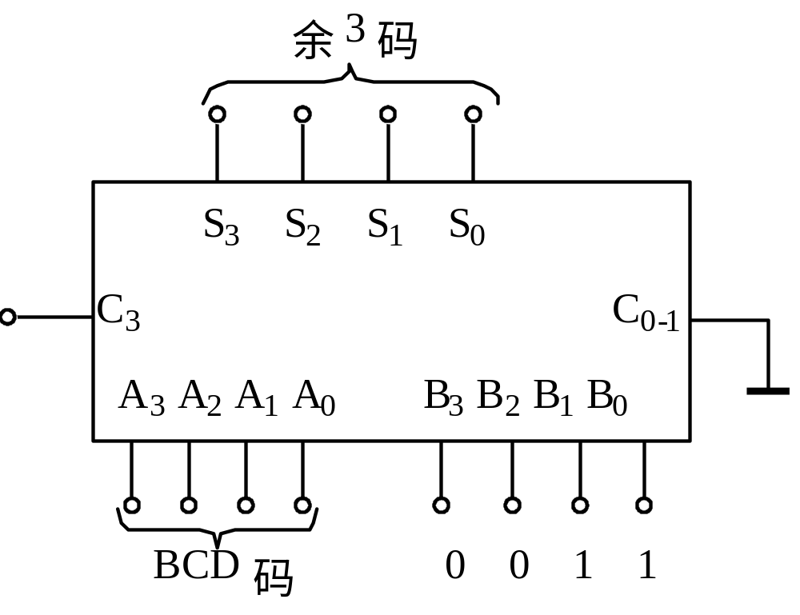
3.4.5 综合应用实例
【例3-9】(1) 用全加器实现代码转换电路，将8421 BCD码转换为余3码；(2) 用全加器实现并行加法/减法器。
解：（1）

Slide 89
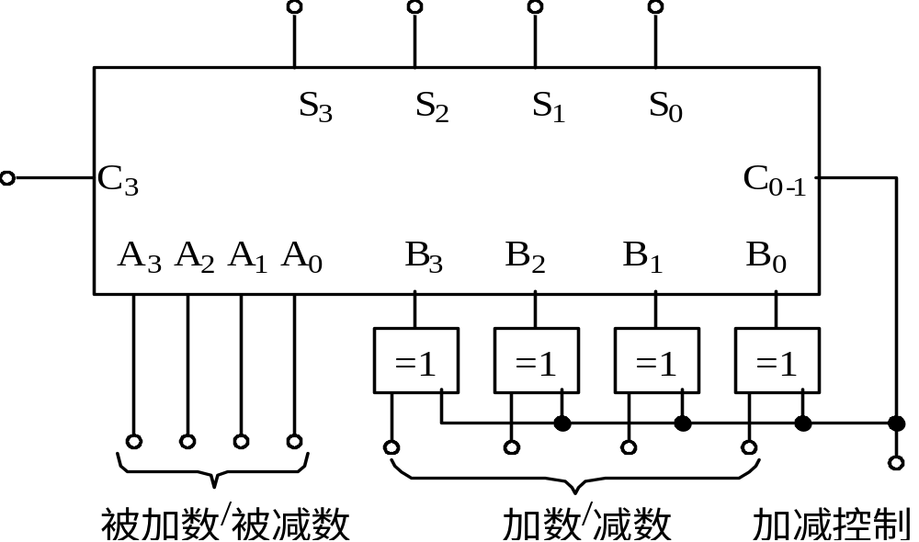
3.4.5 综合应用实例
（2）

Slide 90
3.4.5 综合应用实例
  【例3-10】利用4位数值比较器和逻辑门设计输血指示器，若绿灯亮，表明血型匹配可以输血；若红灯亮，说明血型不匹配。
  解：一般来说血型有A、B、AB及O四种，所以每种血型需要有两位二进制代码表示，表示如下：
  “00”表示O型血、 “01”表示A型血、
  “10”表示B型血、“11”表示AB型血
  假设AB、CD分别为输送和接受的血型，G表示绿灯，R表示红灯。

Slide 91
3.4.5 综合应用实例
真值表
A | B | C | D | G | R | A | B | C | D | G | R
0 | 0 | 0 | 0 | 1 | 0 | 1 | 0 | 0 | 0 | 0 | 1
0 | 0 | 0 | 1 | 1 | 0 | 1 | 0 | 0 | 1 | 0 | 1
0 | 0 | 1 | 0 | 1 | 0 | 1 | 0 | 1 | 0 | 1 | 0
0 | 0 | 1 | 1 | 1 | 0 | 1 | 0 | 1 | 1 | 1 | 0
0 | 1 | 0 | 0 | 0 | 1 | 1 | 1 | 0 | 0 | 0 | 1
0 | 1 | 0 | 1 | 1 | 0 | 1 | 1 | 0 | 1 | 0 | 1
0 | 1 | 1 | 0 | 0 | 1 | 1 | 1 | 1 | 0 | 0 | 1
0 | 1 | 1 | 1 | 1 | 0 | 1 | 1 | 1 | 1 | 1 | 0

Slide 92

3.4.5 综合应用实例
经分析可知，只要满足血型相同、输送O型血或者接受方是AB型血三个条件之一，就可以输血：
(1) 血型相同，即AB=CD，可通过数值比较器对两位二进制数进行比较，若二者相等，则输出G=1；
(2) 输送O型血，即AB=00，则输出G=1，所以有 ，可用或非门实现；
(3) 接受方是AB型血，即CD =11，则输出G=1，所以有G=CD，可用与门实现。

Slide 93
3.4.5 综合应用实例
电路图如下：
G
R
≥1
1
Y_{A>B} Y_{A=B} Y_{A<B}
A>B
A<B
A=B
A₃ A₂ A₁ A₀ B₃ B₂ B₁ B₀
&
≥1
“0”
74LS85
“1”
A B C D

Slide 94
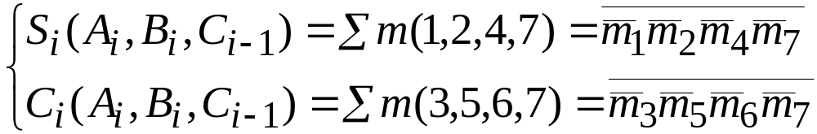
3.4.5 综合应用实例
  【例3-11】试用3线-8线译码器74LS138和与非门实现一位全加器。
  解：(1) 写出函数的最小项表达式：
  (2) 确定74LS138输入变量，令A₂=A_{i}，A₁=B_{i}，A₀=C_{i-1}。

Slide 95
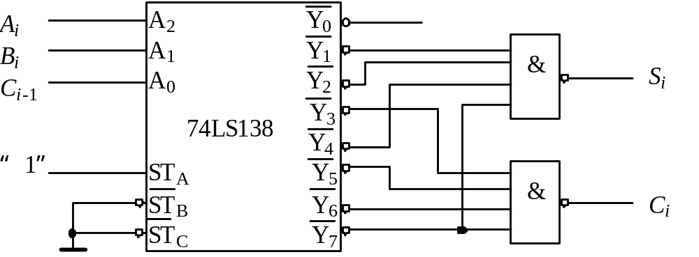
3.4.5 综合应用实例
(3) 画出逻辑电路图

Slide 96

3.4.5 综合应用实例
  【例3-12】试用数据选择器74LS153实现逻辑函数 。
  解：(1) 确定逻辑函数的变量与数据选择器的变量间对应关系，令A=A₁，B=A₀， C由D₀～D₃确定，数据选择器的输出Y即为函数的输出L。
  (2)写出逻辑函数L的标准与或式及数据选择器的表达式Y，将二者相对比确定C。

Slide 97
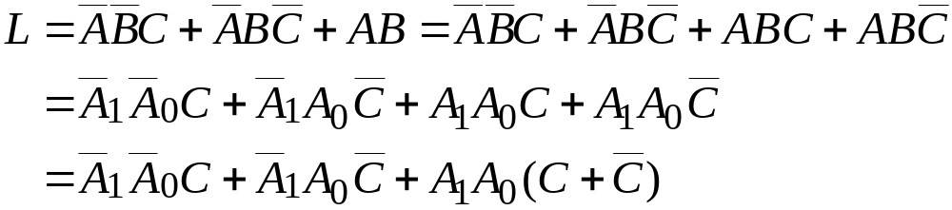




3.4.5 综合应用实例
比较两式可得：

Slide 98
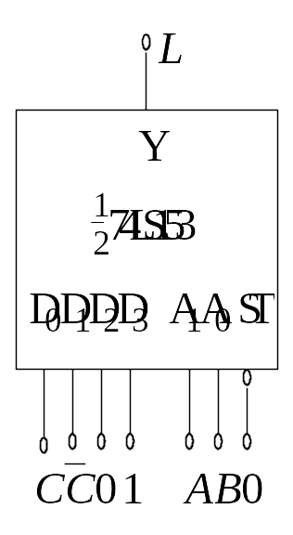
3.4.5 综合应用实例
(3) 画出逻辑电路图:

Slide 99
3.5 组合逻辑电路的险象
3.5.1 险象的产生
3.5.2 险象的分类
3.5.3 险象的判断
3.5.4 险象的消除

Slide 100
3.5.1 险象的产生
  竞争——当输入信号经过多条路径传送后到达同一逻辑门的输入时，由于传送路径不同，导致信号到达该门的输入时间不一致的现象。
  临界竞争——是指产生错误输出的竞争。
  非临界竞争——是指不会产生错误输出的竞争。
  冒险或险象——临界竞争产生的错误输出所引起的后级电路错误输出的现象。

Slide 101
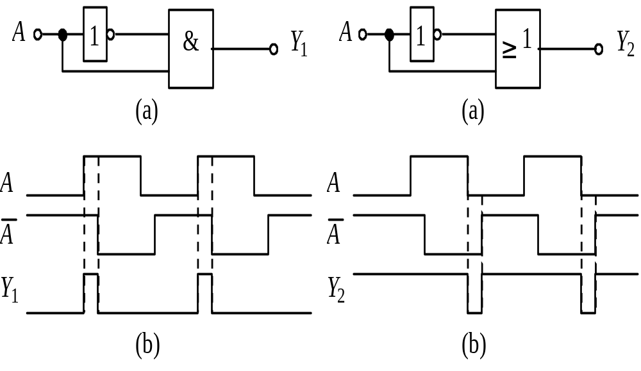
3.5.1 险象的产生
产生正跳变脉冲的险象
产生负跳变脉冲的险象

Slide 102
3.5.2 险象的分类
  依据输入信号变化前后，输出是否相同，险象可分为静态险象和动态险象：
    静态险象是指在输入变化而输出不应该发生变化的情况下，输出端产生瞬间的错误。
    动态险象是指在输入变化而输出应该发生变化的情况下，输出端在变化过程中产生瞬间的错误输出。

Slide 103
3.5.2 险象的分类
  依据错误脉冲的极性，险象可分为“1”型险象和“0”型险象：
    “1”型险象——错误输出信号为正脉冲。
    “0”型险象—— 错误输出信号为负脉冲。

Slide 104
3.5.2 险象的分类
险象分类示意图
a
静态“0”型险象
b
静态“1”型险象
c
动态“0”型险象
d
动态“1”型险象

Slide 105


3.5.3 险象的判断
1. 代数法判断
  通过函数表达式判断电路中是否存在险象。
  在表达式中，若某个变量同时以原变量和反变量两种形式出现，则具备竞争条件。
  将其余变量置“0”或置“1”后，如果该表达式变为 ，则产生“1”型险象；如果表达式变为 ，则产生“0”型险象。

Slide 106
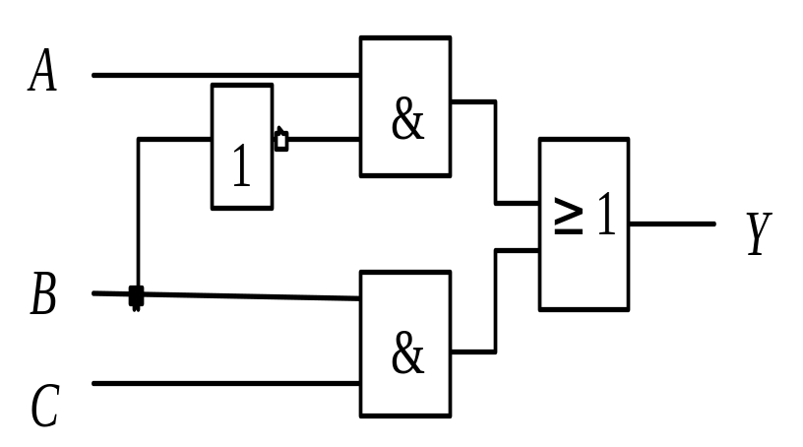


3.5.3 险象的判断
  【例3-14】试判断下图所示电路是否存在险象。
  解：表达式为 ，变量B的原变量和反变量同时出现，所以具备竞争条件。
  又当A=C=1时，有 ，所以该电路中存在竞争冒险。

Slide 107
3.5.3 险象的判断
2. 卡诺图法判断
  将逻辑函数填入卡诺图，圈好卡诺圈，若存在相切但不相交的卡诺圈，则逻辑函数存在竞争冒险。
BC
A
00 01 11 10
0
1
0
0
1
0
1
1
1
0
两个卡诺圈相切但不相交，所以存在险象。

Slide 108
3.5.3 险象的判断
3. 其他方法判断
  采用实验法及使用计算机辅助分析手段进行判断。
  实验法比较直观可靠，将所有可能出现的状态加至电路输入端，观察输出端是否出现不正常的干扰信号即可。
  使用计算机辅助手段是指通过在计算机上模拟数字逻辑电路的工作情况，以此检查是否存在竞争冒险现象。

Slide 109



3.5.4 险象的消除
1. 消除互补变量
  ——可通过消去互补变量消除险象。
  例如，函数 ，当A=C=0时，有 ，存在险象。将函数展开并消去互补量有 ，逻辑电路中将不会存在竞争冒险现象。

Slide 110

3.5.4 险象的消除
2. 增加冗余项
——保证原函数不变，增加冗余项消除险象。
例如：
BC
A
00 01 11 10
0
1
0
0
1
0
1
1
1
0
增加一个多余的卡诺圈(虚线圈)，表达式将变为
，逻辑电路中的险象消除。

Slide 111
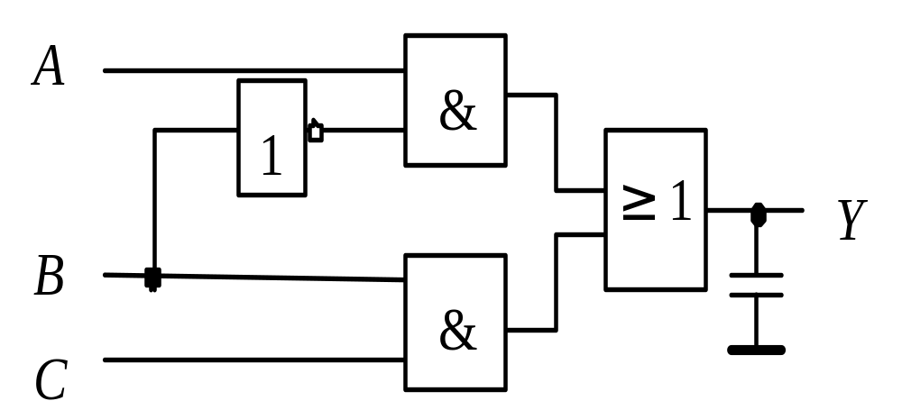
3.5.4 险象的消除
3. 利用滤波电容
  因为险象产生的干扰脉冲非常窄，所以可在电路的输出端并联一个小容量(约4～20pF)的电容，以此消除险象。

Slide 112
本章小结
掌握组合逻辑电路的概念
掌握组合逻辑电路的分析方法
掌握组合逻辑电路的设计方法
熟悉典型的中规模集成器件
掌握竞争冒险现象，熟悉消除冒险现象的常用方法。

